Slide 2
Звіт по Різдвяній програмі (20.12.2019-22.12.2019)

Slide 3
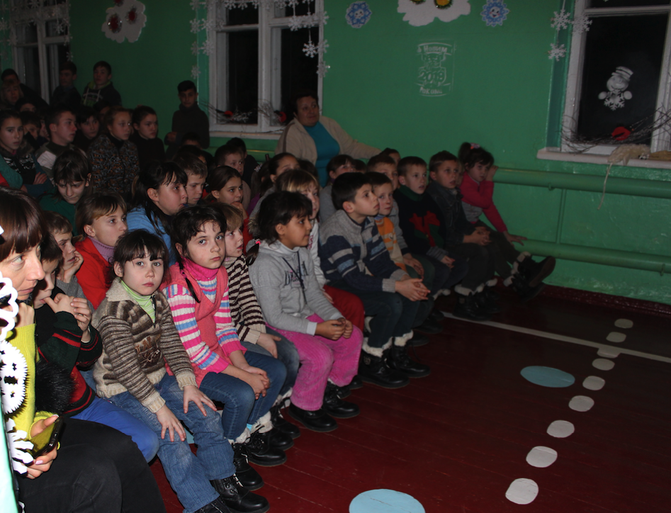
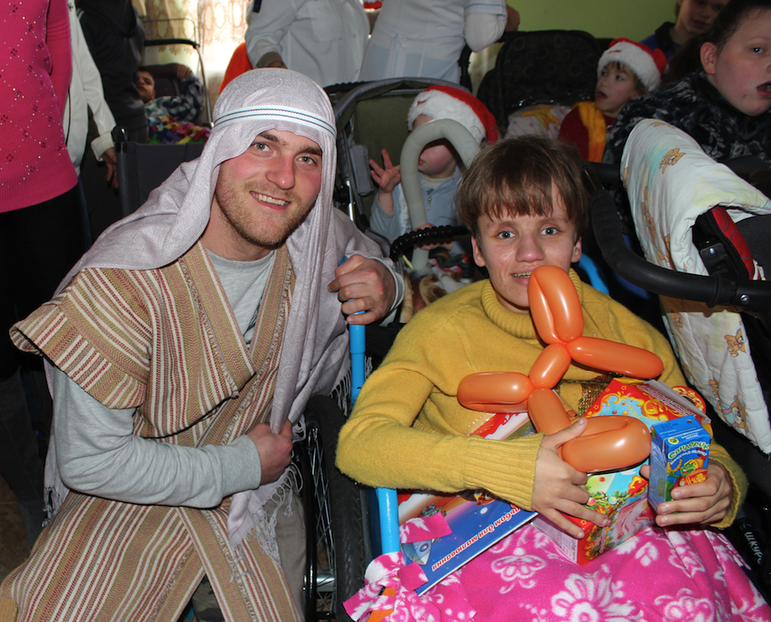
Ціль поїздки
Привітати вихованців Бобринецької спеціальної загальноосвітньої школи інтернат I-III ступенів, дитячого будинку сімейного типу сім’ї Шкафер та Знам’янського дитячого будинку-інтернат III-IV профілю з Різдвом Христовим
Спілкування та емоційне зцілення вихованців
Закласти початки сімейних цінностей та гарно провести час разом

Slide 4
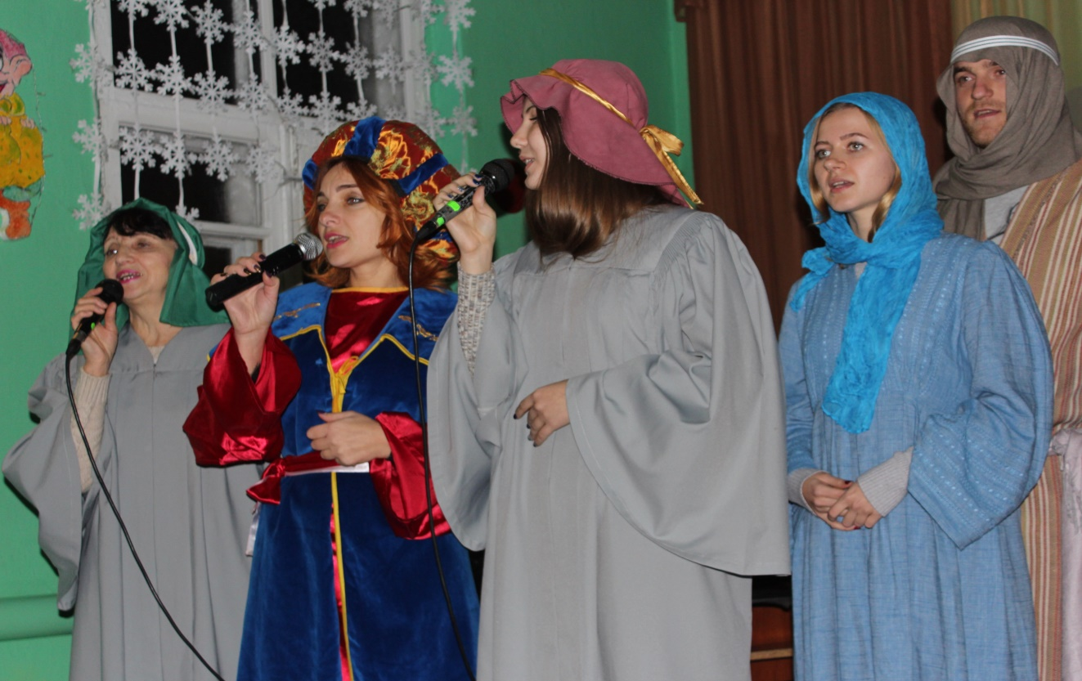
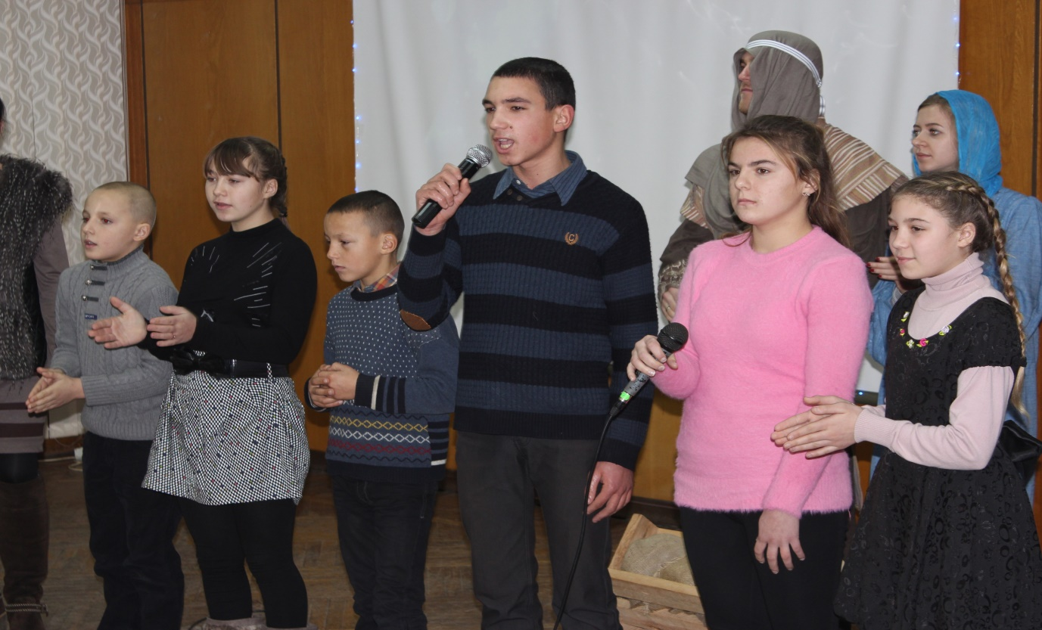
Як все відбувалось
Діти нас зустріли теплими обіймами. Вони підготувалися до зустрічі дуже серйозно. Були колядки, вірші,пісні і танці.
Ми в свою чергу підготували різдвяну виставу, інтерактивні ігри, конкурси.
А ще було підведення підсумків, вечір подяка, плани і цілі на наступний рік, ну і звичайно ПОДАРУНКИ

Slide 5
Саме завдяки Вам вихованці інтернатів отримали неймовірне новорічне свято!
За підтримку дітей окремо дякуємо:
Компанію Нестле
Мегаполіс
кафе «Катюша»
Бізнес кафе
Кущ Валерію
Оніщук Віталія
Наталью Островську

Slide 6
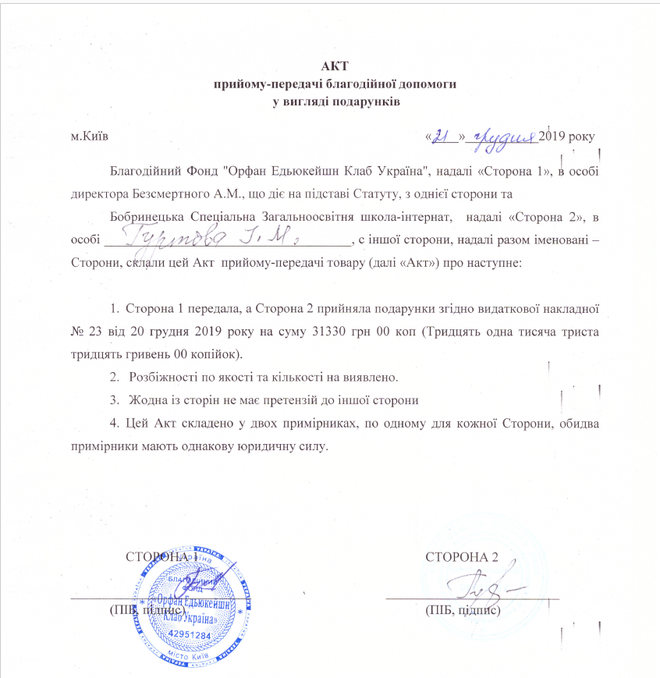
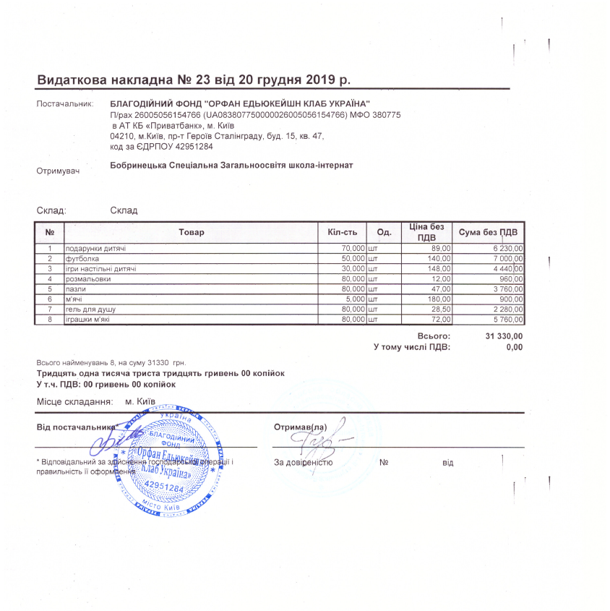
Фінансовий звіт по Бобринецькій спеціальній загальноосвітній школі інтернат I-III ступенів

Slide 7
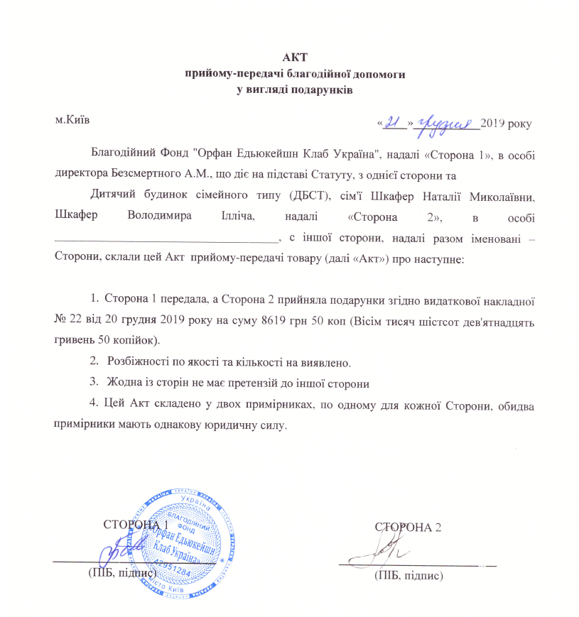
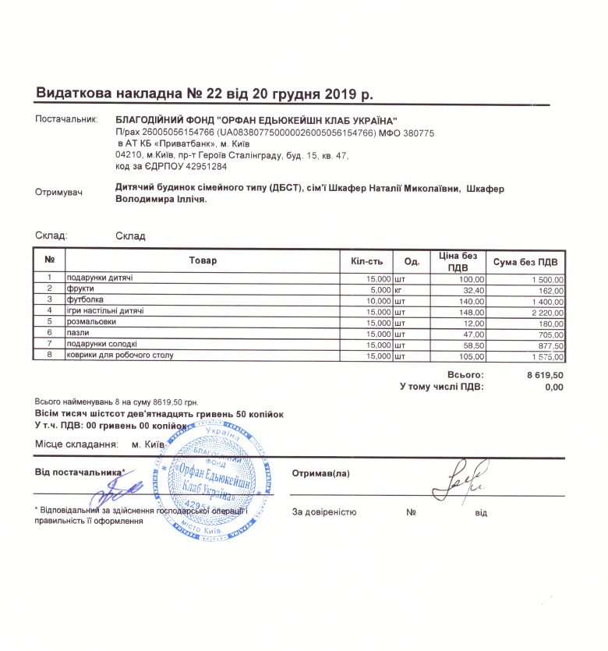
Фінансовий звіт по дитячому будинку сімейного типу сім’ї Шкафер

Slide 8
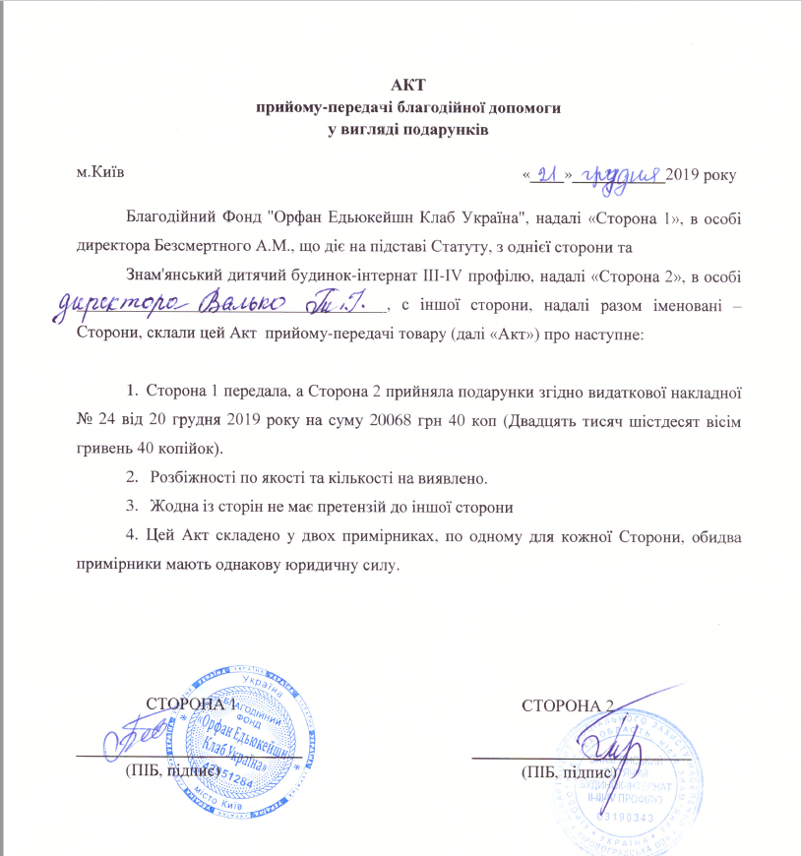
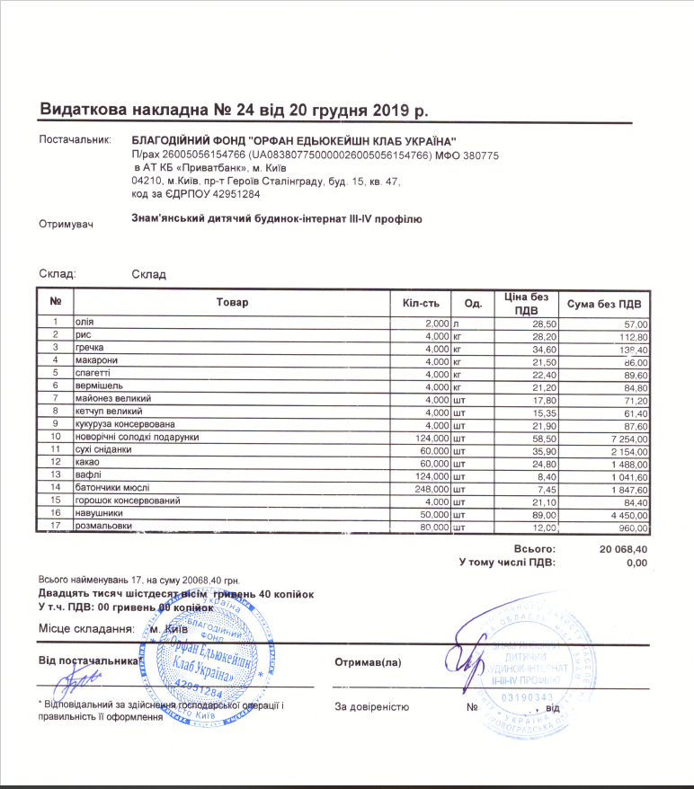
Фінансовий звіт по Знам’янському дитячому будинку-інтернат III-IV профілю

